Slide 1
SANTRAL SİNİR SİSTEMİ TÜMÖRLERİ
Prof.Dr. Aylin Okçu Heper
Ankara Üniversitesi Tıp Fakültesi
Tıbbi Patoloji AD
Dönem III, modül 7

Slide 2
Ders için gerekli olan ön bilgiler
Santral sinir sistemi histolojisi ve anatomisi

Slide 3
Öğrenim Hedefleri
DSÖ santral sinir sistemi tümörleri sınıflamasının temel özelliklerinin kavranması
Santral sinir sistemi tümörlerinin derecelendirilmesinde temel özelliklerin kavranması
Kendi grupları içinde en sık görülen erişkin dönem santral sinir sistemi tümörlerinin histopatolojisi ve klinik öneminin kavranması

Slide 4
Dersin içeriği
Santral sinir sistemi tümörlerinin genel özellikleri
DSÖ santral sinir sistemi tümörleri 2016 sınıflaması
Santral sinir sistemi tümörlerinin derecelendirme prensipleri
Erişkin dönemde sık izlenen santral sinir sistemi tümörleri
Diffüz astrositik ve oligodendrogliyal tümörler, ependimal tümörler, meningiomlar, metastatik tümörler

Slide 5
Santral Sinir Sistemi (SSS) Tümörleri
intrakraniyal tümörler: 10-17/100.000
İntrakraniyal tümörlerin %50-75’i primer
1-2/100.000( intraspinal tümörler)
Çocukluk çağı malign tümörlerin %20’si
Çocukluk çağı SSS tümörlerinin %70 posteriyor fossa yerleşimli
Erişkin SSS tümörlerinin %70’i hemisfer yerleşimli

Slide 6
SSS Tümörleri
Histolojik “Benign/Malign” ayrımı klinik anlam ile paralellik göstermez.
Lokalizasyon ve yaygınlık önemli
SSS dışına yayılım beklenmez
BOS ile yayılım
Subaraknoid yayılım

Slide 7
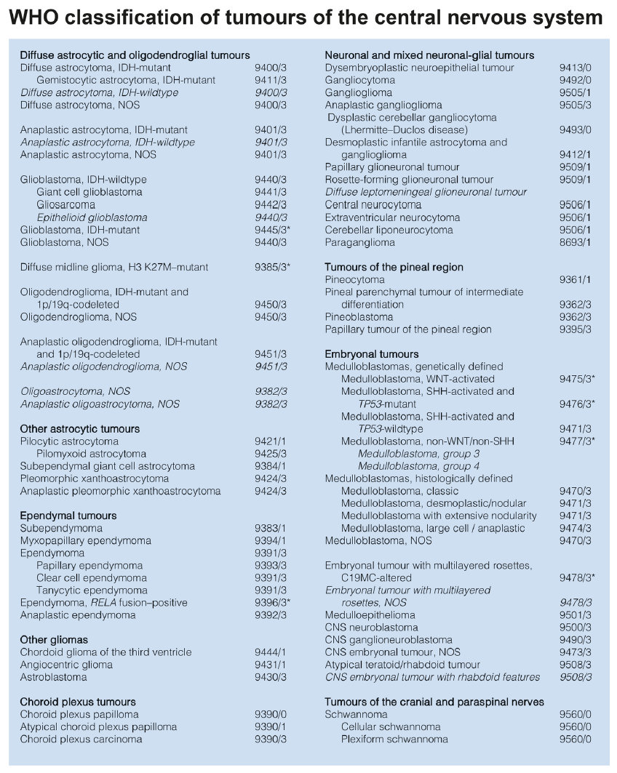
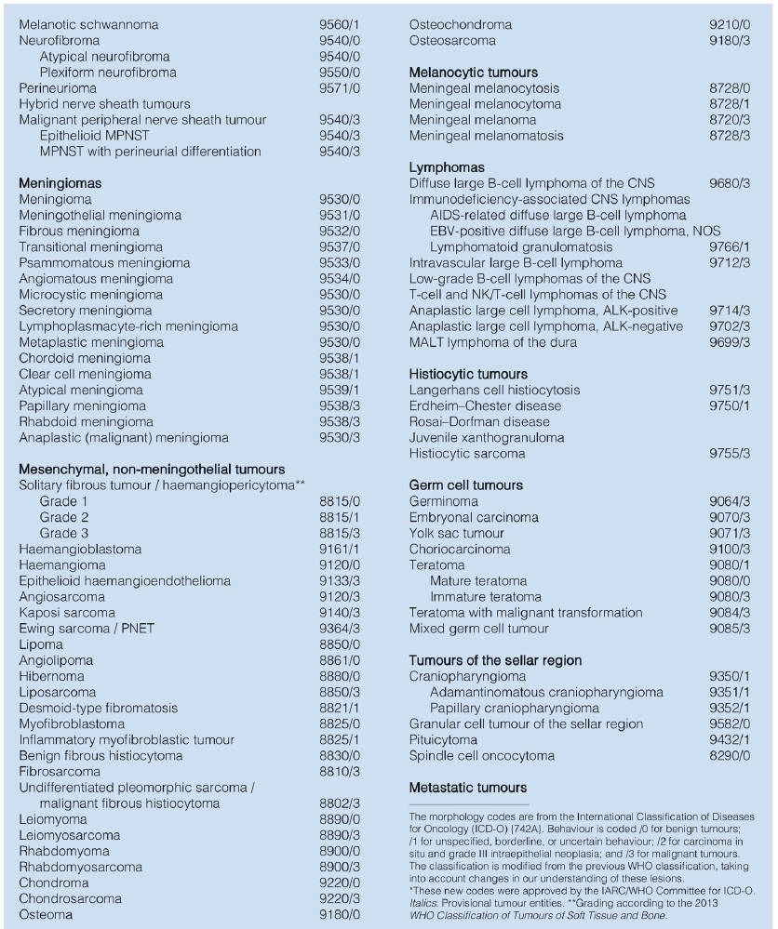
SSS Tümörleri Sınıflama (DSÖ-2016)
Erişkin Dönem Santral Sinir Sistemi Tümörleri
Diffüz astrositik ve oligodendrogliyal tümörler
Diğer astrositik tümörler
Ependimal tümörler
Diğer gliyomlar
Nöronal ve mikst gliyonöronal tümörler
Pineal bölge tümörleri
Embriyonal tümörler
Kraniyal ve paraspinal sinirlerin tümörleri
Menenjiomlar
Mezanşimal, meningotelyal olmayan tümörler
Melanositik tümörler
Lenfomalar
Histiyositik tümörler
Germ hücreli tümörler
Sellar bölge tümörleri
Metastatik tümörler

Slide 8
SSS Tümörleri-Sınıflama
Eski Sınıflamalar
DSÖ 2016
Histogenez
Normal hücre ve dokulara mikroskobik benzerlik
Morfolojik özellikler (H-E)
İHK bulguları
Histogenez
Normal hücre ve dokulara mikroskobik benzerlik
Morfolojik özellikler
İHK bulguları
Moleküler özellikler

Slide 9
DSÖ 2016 Glial Tümör Sınıflaması
Tümörlerin isimlendirilmesi moleküler veriler ile birlikte
Ör: Diffüz astrositom, IDH-mutant tip
İnfiltratif/Non-infiltratif (düzgün sınırlı)
NOS (not otherwise specified): İyi tanımlanmış gruplara giremeyen; sıklıkla moleküler testleri yapılamamış olan tümörler

Slide 10
Gliyal Tümörler
Diffüz astrositik ve oligodendrogliyal tümörler
Diğer astrositik tümörler
Ependimal tümörler
Diğer gliyomlar
3.ventrikülün kordoid gliyomu
Anjiosentrik gliyom
Astroblastom

Slide 11
Astrositom
Astrositik tümörler
GBM
Oligodendrogliyom
Oligodendrogliyal tümörler
Oligoastrositom
Diğer
(Düzgün sınırlı, infiltratif değil)
infiltratif

Slide 12
Bütün SSS tümörleri içinde;
En sık menenjiom
İkinci sıklıkta gliyoblastom (GBM)
Üçüncü sıklıkta sellar bölge tümörleri
Gliyomlar (gliyal tümörler) %28
Malign SSS tümörlerinin %80’i gliyomlar

Slide 13
SSS tümörlerinde cinsiyet

Slide 14
Çocuk ve adölesan SSS tümörleri
Çocuk ve adölesanlarda “pilositik astrositom” ve “embriyonal tümörler” sık

Slide 15
SSS Tümörleri Derecelendirme (Grade)

Slide 16
Derece II,III,IV
Diffüz astrositom, derece II
Anaplastik astrositom, derece III
Gliyoblastom, derece IV
Derece klinik seyir ve prognoz ile korrele

Slide 17
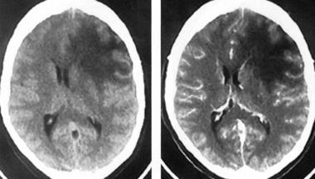
Diffüz Astrositom
4-6.dekatlar
Serebral hemisferlerde sık
Serebellum,beyin sapı, medullo spinalis
Makroskobi
Sınırları belirsiz, infiltratif
Gri renkli
Beyin distorsiyonu
Sert/yumuşak
Kistik/solid

Slide 18
Diffüz Astrositom
Mikroskobi
Astrositik hücreler
Fibriller stroma
Sellülarite(hücresellik) ↑/↓
Pleomorfizm ↑/↓
Mitoz ↑/↓
Dereceyi belirler

Slide 19
Diffüz Astrositom
Moleküler Özellikler
Prognoz ile korrele
%80-90 IDH1, IDH2 mutasyonu
%70 ATRX mutasyonu
1p/19q kodelesyonu yok
İyi prognoz göstergesi

Slide 20
DSÖ Derece | DSÖ Tümör İsmi | Histolojik Kriter
II | Diffüz astrositom | Nükleer atipi ↓ Hücresellik ↓ Mitoz ↓
III | Anaplastik astrositom | Nükleer atipi ↑ Hücresellik ↑ Mitoz ↑
IV | Gliyoblastom | Nekroz ve/veya mikrovasküler proliferasyon (+)

Slide 21
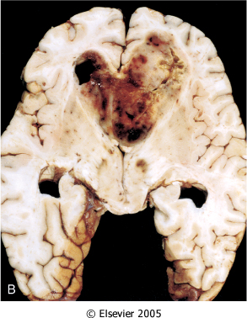
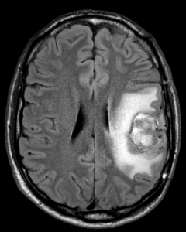
Gliyoblastom (GBM) (Gliyoblastoma multiforme)
Makroskobi
Heterojen
Sert/yumuşak, sarı/gri
Nekroz
Kanama

Slide 22
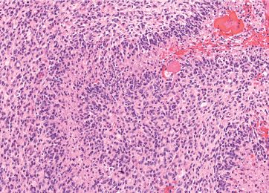
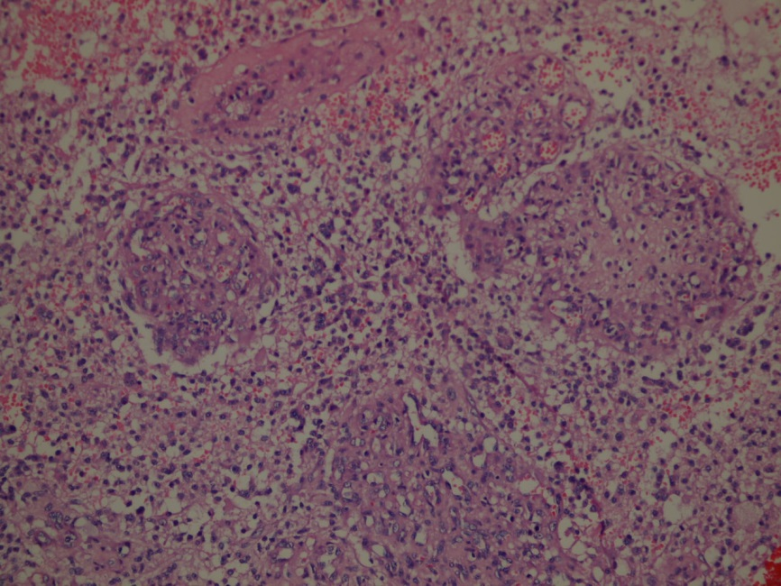
Gliyoblastom
Mikroskobi
Diffüz astrositom görüntüsü
Astrositik hücreler
Fibriler stroma
Palizatlı nekroz
Nekroz
ve/veya
Mikrovasküler (vasküler endotelyal) proliferasyon
Mikrovasküler proliferasyon

Slide 23
Gliyoblastom (GBM)
Primer GBM
Sekonder GBM
Yaşlı hasta
Kısa klinik hikaye
Hızlı progresyon
IDH mutasyonu yok
Genç hasta
Uzun klinik hikaye
Öncesinde düşük dereceli astrositom
IDH mutasyonu ve p53 mutasyonu var

Slide 24
Oligodendrogliyom
Gliyomların %5-15’i
Serebral hemisfer, beyaz cevher
%80-90 IDH1, IDH2 mutasyonu var
1p/19q kodelesyonu var
ATRX mutasyonu genellikle yok
P53 mutasyonu genellikle yok

Slide 25
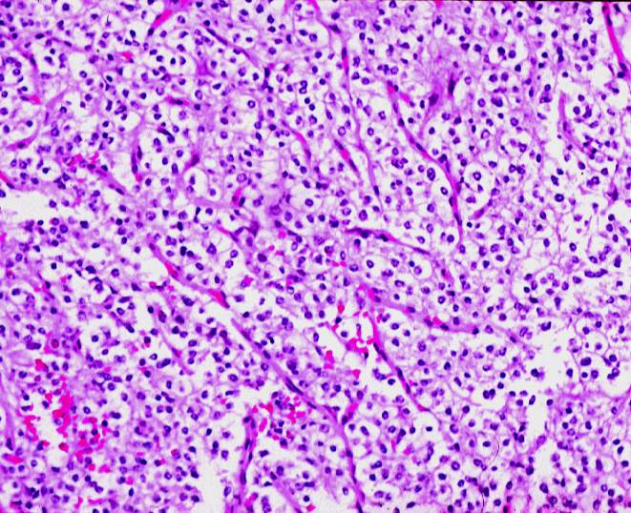
Oligodendrogliyom
Makroskobi
Astrositomlara benzer
Mikroskobi
Yuvarlak nükleus
Perinükleer şeffaf alan(halo)
Belirgin ince duvarlı damarlar (kümes teli)

Slide 26
Oligodendrogliyom-Derecelendirme
DSÖ Derece | DSÖ Tümör İsmi ve Kriterler
II | Oligodendrogliyom (mitoz ↓, atipi ↓)
III | Anaplastik oligodendrogliyom (Mitoz ↑, atipi ↑, nekroz ve/veya mikrovasküler proliferasyon)

Slide 27
Diffüz Orta Hat Gliyomu H3K27M Mutasyonlu
H3 K27M-mutasyonu tanımlayıcı özellik
Derece IV
Derecelendirmede histolojik kriterlerin yeri yok

Slide 28
Ependimal Tümörler
Subependimom, derece I
Mikzopapiller ependimom, derece I
Ependimom, derece II
Papiller ependimom
Berrak(şeffaf) hücreli ependimom
Tanisitik ependimom
Ependimom, RELA füzyon pozitif, derece II/III
Anaplastik ependimom, derece III
Ependimal hücre kökenli
İntraventriküler, spinal kanal
İlk 2 dekat
4.ventrikül ↑
SSS tm.lerinin %5-10’u
Erişkin (NF2)
Spinal kanal ↑

Slide 29
Ependimom-Derecelendirme
DSÖ Derece | DSÖ Tümör İsmi
I | Subependimom
I | Mikzopapiller ependimom
II | Ependimom
III | Anaplastik ependimom

Slide 30
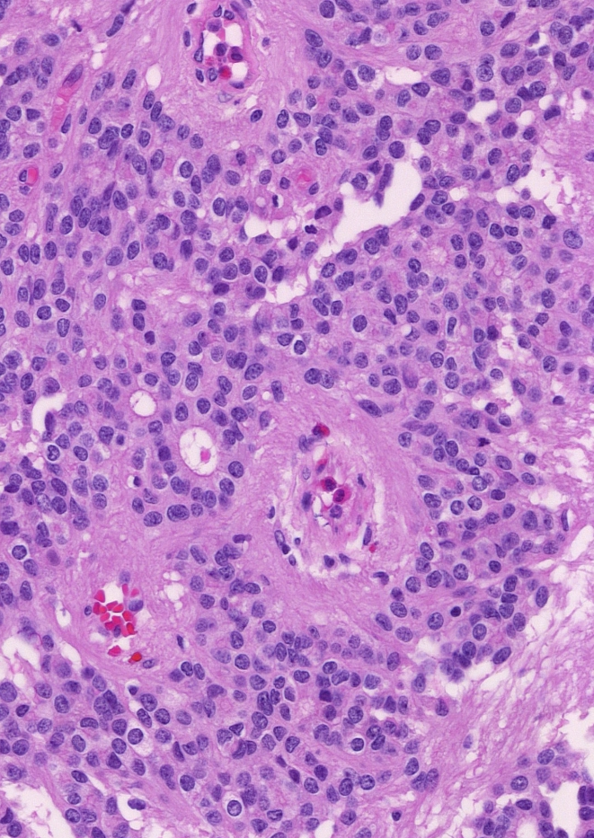
Ependimom
Mikroskobi
Fibriler zemin
Rozetler
Gerçek rozet
Perivasküler psödorozet
Gerçek rozet
Perivasküler psödorozet

Slide 31
Meningiom
Araknoidal meningotelyal hücre kökenli
Erişkin↑
K/E=2
Beyin yüzeyi, ventriküler sistem
5 yıllık nüks;
Derece I veya gross total rezeksiyon→%5
Derece II-II veya subtotal rezeksiyon→ %40-60
Ekstrakraniyal metastaz yapabilir
NF2 gen mutasyonu
Sporadik/ailevi

Slide 32
Meningiom-Etyoloji
İyonizan radyasyon
Çocukluk çağı
Travma
Hormonlar (endojen/ekzojen)
Vücut kitle endeksi
Sigara
Allerjik durumlar
NOT: Kaynak kitaptan (Robbins and Cottran Pathologic Basis of Disease) çalışılacak

Slide 33
Meningiom-lokalizasyon
İntrakraniyal
Serebral konveksite
Kafa tabanı
Spinal
Torakal bölge
Orbital
İntraventriküler
Epidural
SSS dışı (ör:akciğer)

Slide 34
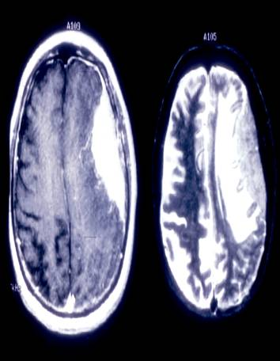
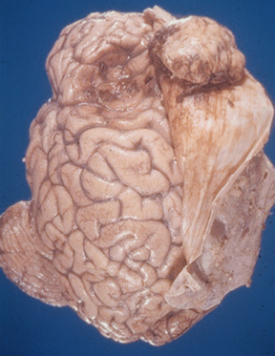
Meningiom
Dural kuyruk:
Reaktif fibrovasküler doku
Handsouts.uscap.org
Dura ve kemik doku invazyonu yapabilir

Slide 35
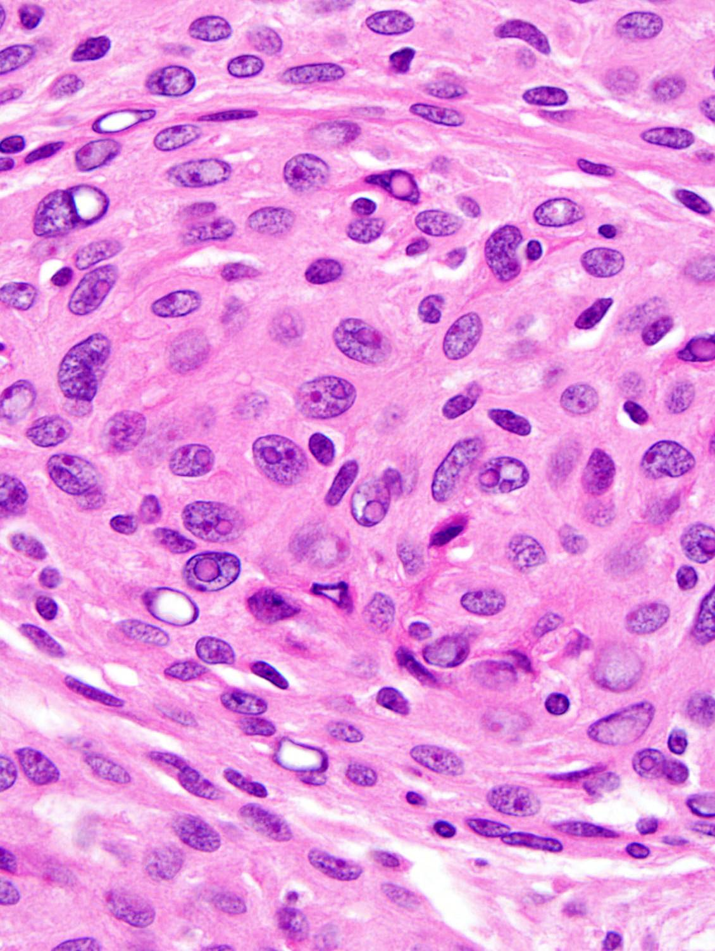
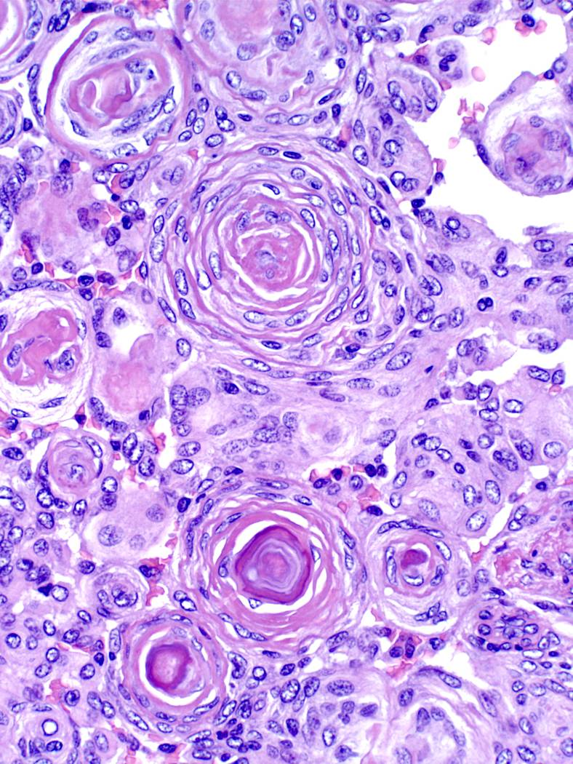
Meningiom-mikroskobi
Geniş histopatolojik spektrum
Genel karakteristik özellikler
Girdap oluşumu
Hücresel özellikler
Hücresel özellikler:
Geniş eozinofilik sitoplazma
İnce kromatinli nükleus
Nükleer şeffaf boşluk
Nükleer psödoinkluzyonlar
psammotatöz kalsifikasyon
girdap

Slide 36
Meningiom-prognoz
Cerrahi girişimin genişliği/yeterliliği
Histolojik derece
Hasta yaşı
Hasta cinsiyeti
Tümör lokalizasyonu

Slide 37
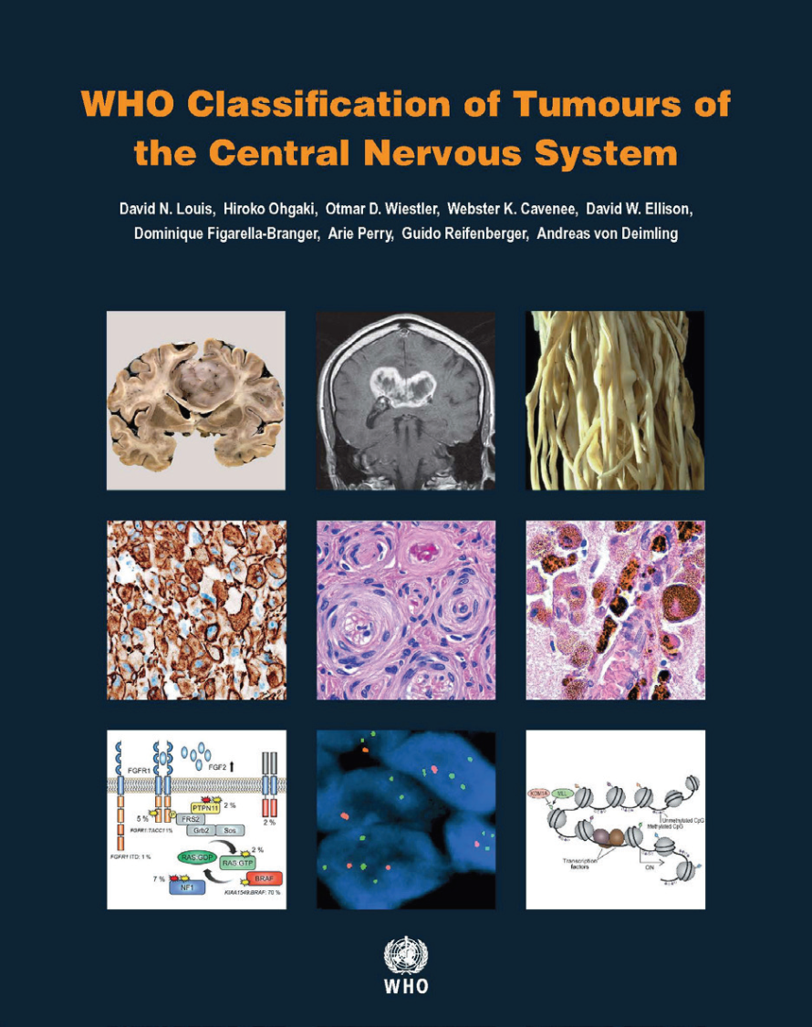
Meningiom-Derecelendirme (DSÖ 2016)
Derece I
Derece II
Derece III
Yüksek rekürrens riski ve agresif biyolojik davranış

Slide 38
Meningiom-Derecelendirme (DSÖ 2016)
DERECE II | DERECE III
Atipik meninjiom Mitoz ≥ 4/10 BBA veya Beyin invazyonu veya En az 3 atipi kriteri birlikte olması Pattern kaybı/tabakalanma Küçük hücre değişimi Hipersellülarite Spontan nekroz | Anaplastik meninjiom Mitoz ≥ 20/10BBA veya Belirgin anaplazi (sarkom-, karsinom, melanom-benzeri histoloji)
Berrak hücreli meninjiom | Papiller
Kordoid meninjiom | Rabdoid

Slide 39
Derece ile cinsiyet ve yaş ilişkisi
Derece I Derece II/III
Erkek 68% 32%
Kadın 88% 12%
Pediatrik 40% 60%
Erişkin 80% 20%
P<0.001
Perry A ve ark., Am J Surg Pathol 21: 1455, 1997 Perry A ve ark., J Neuropathol Exp Neurol, 2001

Slide 40
Metastatik SSS Tümörleri
İntrakraniyal tümörlerin %25-50’si
İntraparankimal/meningeal
İlk bulgu olabilir
Karsinomlar ↑
%80’i: Akciğer, meme, deri (melanom), böbrek, GİS
Bazı nadir tm.ler özellikle SSS’e met.yapar
Ör: Koryokarsinom
Bazı sık görülen tm.ler SSS met.yapmaz
Ör: Prostat ca.
Düzgün sınırlı nodüller
Nekroz

Slide 41
Kaynak kitaplar

